Slide 1




Calculadora de IMC en Python
Esta presentación explorará cómo crear una calculadora de Índice de Masa Corporal (IMC) utilizando Python, un lenguaje de programación popular y versátil. Aprenderemos la definición del IMC, la fórmula para calcularlo y cómo interpretar los resultados.
CAMILO ALEXANDER FERNANDEZ VALBERDE
MELANY LUCIA ROJAS VELASCO

Slide 2

Definición de IMC
¿Qué es el IMC?
Importancia del IMC
El Índice de Masa Corporal (IMC) es un indicador simple que se utiliza para clasificar el estado de peso de una persona en relación con su altura.
El IMC es una herramienta útil para evaluar el riesgo de desarrollar problemas de salud relacionados con el sobrepeso o la obesidad.
Aplicaciones del IMC
Limitaciones del IMC
El IMC se utiliza comúnmente en entornos médicos, de fitness y de salud pública para realizar un seguimiento del estado de peso de las personas.
El IMC no distingue entre masa muscular y grasa corporal, por lo que puede no ser preciso para personas muy musculosas o atletas.

Slide 3
Objetivos de la presentación
1
Comprender el concepto de IMC
2
Aprender a calcular el IMC
3
Interpretar los resultados del IMC
Exploraremos la fórmula matemática para calcular el IMC a partir del peso y la altura.
Definiremos el IMC y explicaremos su importancia en la evaluación de la salud y el bienestar.
Conoceremos la clasificación del IMC y cómo se utilizan los valores para evaluar el estado de salud.
4
Interpretación de Código Python para generar calculadora
Revisaremos el código Python necesario para crear una calculadora de IMC interactiva y entenderemos como funciona.

Slide 4
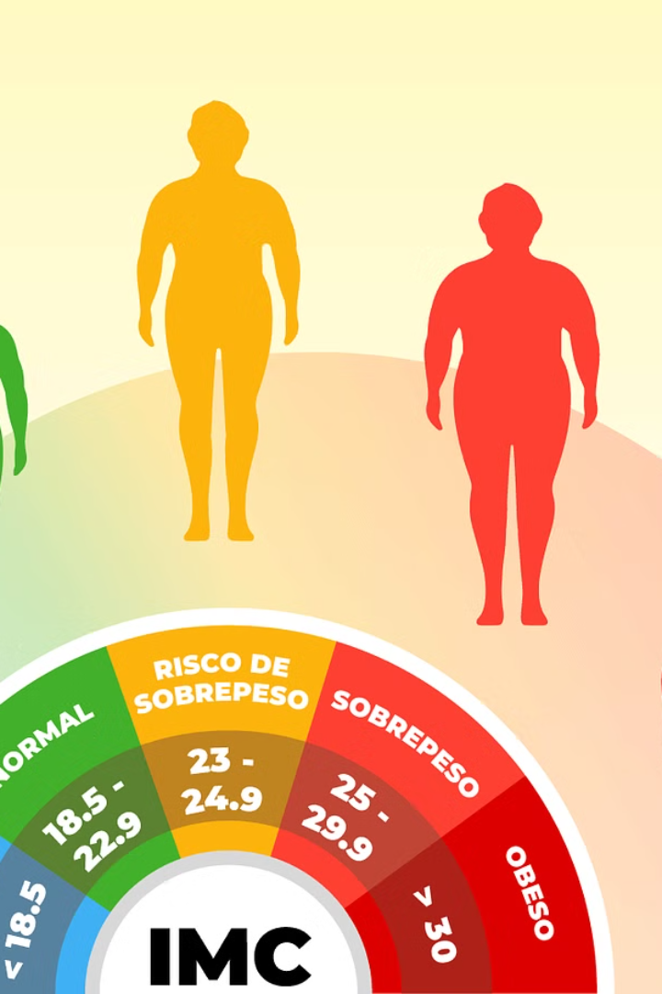
Fórmula para calcular el IMC
1
Peso
En kilogramos (kg)
2
Altura
En metros (m)
3
Fórmula
IMC = Peso (kg) / (Altura (m) x Altura (m))

Slide 5
Interpretación de los resultados del IMC
Bajo Peso
Peso Normal
Sobrepeso
IMC menor a 18.5 kg/m²
IMC entre 18.5 y 24.9 kg/m²
IMC entre 25 y 29.9 kg/m²
Puede indicar malnutrición o problemas de salud subyacentes.
Rango saludable que reduce el riesgo de enfermedades crónicas.
Aumenta el riesgo de hipertensión, diabetes y otros problemas de salud.

Slide 6
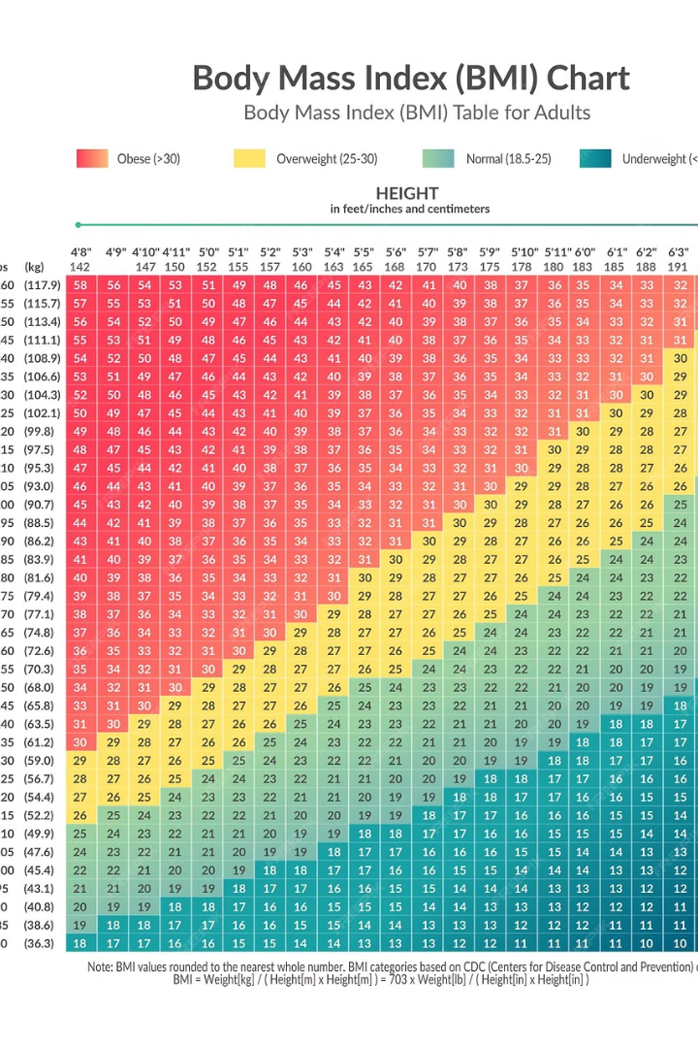




Clasificación del IMC
Bajo Peso
Peso Normal
IMC menor a 18.5 kg/m²
IMC entre 18.5 y 24.9 kg/m²
Sobrepeso
Obesidad
IMC entre 25 y 29.9 kg/m²
IMC de 30 kg/m² o más

Slide 7

¿Por qué usar Python?
Simplicidad y legibilidad: El código Python es muy fácil de entender y escribir, lo que facilita la implementación de una calculadora de IMC.
Amplia biblioteca estándar: Python viene con una gran cantidad de módulos y funciones listas para usar, lo que permite desarrollar aplicaciones rápidamente.
Portabilidad: Los scripts de Python pueden ejecutarse en múltiples sistemas operativos sin necesidad de reescribir el código.
Comunidad activa: Python tiene una gran comunidad de desarrolladores que comparten recursos, tutoriales y soluciones a problemas comunes.

Slide 8

Código de la Calculadora de IMC
def calcular_imc(peso, altura): imc = peso / (altura ** 2) return imc def clasificacion_imc(imc): if imc < 18.5: return "Bajo peso" elif 18.5 <= imc < 24.9: return "Peso normal" elif 25 <= imc < 29.9: return "Sobrepeso" else: return "Obesidad" # Solicitar al usuario el peso y la altura peso = float(input("Introduce tu peso en kg: ")) altura = float(input("Introduce tu altura en metros: ")) # Calcular IMC y obtener clasificación imc = calcular_imc(peso, altura) clasificacion = clasificacion_imc(imc) # Mostrar el resultado print(f"Tu IMC es: {imc:.2f}") print(f"Clasificación: {clasificacion}")

Slide 9




Conclusión y próximos pasos
Resumen
Próximos Pasos
¡Mantente Saludable!
Hemos aprendido a calcular el IMC y cómo interpretar los resultados para evaluar el estado de salud.
Continúa explorando la importancia del IMC y cómo utilizarlo para mejorar tu bienestar general.
Recuerda que el IMC es solo una herramienta. Es importante adoptar un estilo de vida equilibrado para lograr una salud óptima.

Slide 10


Fuentes de información
Organización Mundial de la Salud (OMS)
https://www.minsalud.gov.co/salud/Paginas/Indice-de-Masa-Corporal-IMC.aspx
Biblioteca Nacional de Medicina de los EE. UU.
https://medlineplus.gov/spanish/ency/patientinstructions/000884.htm
Pagina oficial Python

